Slide 1
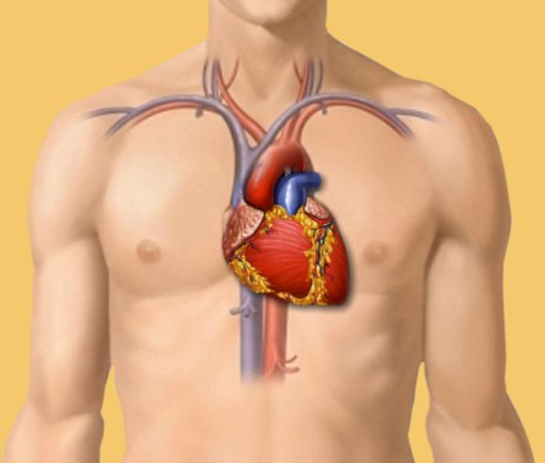
ader
kransader
spier
spier
vet
Aliëtte Jonkers, 2016
Notes:
Het volgende onderwerp dat we gaan behandelen is het hart. In de afbeelding zie je het menselijke hart afgebeeld. Om de positie goed aan te geven is ook de buitenkant van het lichaam te zien. Zo zie je dat het hart ongeveer in het midden van je torso ligt. Op de afbeelding zijn diverse aders, spieren en vet te zien. Het hart is de motor achter je bloedvatenstelsel, zonder een kloppend hart zou je bloed stil staan.

Slide 2
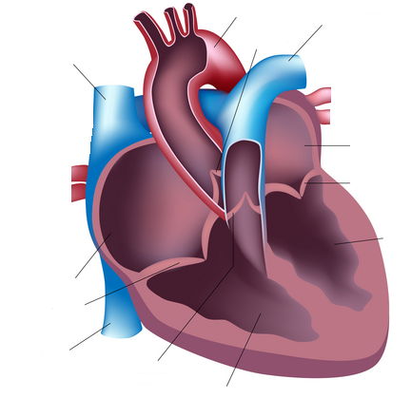
Halvemaanvormige kleppen
Aorta
Longslagader
Bovenste holle ader
linkerlongaders
Linkerboezem
rechterlongaders
Linkerhartkleppen
Linkerkamer
Rechterboezem
Rechterhartkleppen
Onderste holle ader
Halvemaanvormige
kleppen
Rechterkamer
Notes:
Als je het hart opensnijd zie je de afbeelding hierboven. Zoals te zien is het hart in meerdere onderdelen te verdelen. We beginnen bij de plekken waar het bloed voor het eerst in het hart komt. Dit zijn de bovenste- en de onderste holle ader. Het bloed stroomt vanaf hier de rechterboezem in. Ondanks dat de boezem in deze afbeelding links te zien is word deze toch de rechterboezem genoemd. Dit komt omdat je naar het hart moet kijken alsof je naar jouw eigen hart kijkt. Let hier altijd goed op als je de namen moet noteren! De rechterboezem trekt zich samen en duwt het bloed door de rechterhartkleppen de rechterkamer in. De rechterkamer heeft een dikke spierwand en als deze samentrekt word het bloed door de halvemaanvormige kleppen gepompt, door de longslagader richting de longen. Het bloed heeft nu zijn zuurstof opgehaald en afvalstoffen afgegeven in de longen. Het bloed stroomt nu van de longen weer terug het hart in via de longaders de linkerboezem in. De linkerboezem zorgt ervoor dat het bloed door de linkerhartkleppen, in de linkerkamer in word gepompt. Zoals te zien is in de afbeelding heeft de linkerkamer een dikkere spierwand dan de rechterkamer. Dit komt omdat het bloed vanaf de linkerkamer naar het hele lichaam word gepompt. Een dikkere spierwand zorgt voor meer kracht. De linkerkamer trekt zich samen en het bloed word door de halvemaanvormige kleppen naar de aorta gepompt. De aorta is de dikste slagader in het lichaam. Deze splitst zich in alle andere slagaders in het lichaam. Als het bloed bij een orgaan is geweest, dan heeft het zijn zuurstof afgegeven en afval stoffen opgenomen. Dan gaat het bloed via een aantal aders weer terug en komt het weer via de bovenste- of onderste holle ader terug in het hart en dan begint het verhaal weer van voor af aan.
Download de afbeelding van het hart van de Facebook pagina. Geef met diverse pijlen aan in welke richting het bloed stroomt in en uit het hart. Geef zuurstofrijk bloed aan met een rode pijl en zuurstof arm met een blauwe pijl. Gebruik voor deze opdracht minstens 8 pijlen.

